Slide 1
Warping后门攻击的频域弱点
WaNet 复现与分析
AI安全课程设计
蒋竺君 周争妍

Slide 2
什么是后门攻击
深度学习模型在训练阶段可被植入后门
攻击者在训练数据中混入带触发器的样本
正常图 -> 正常分类
带触发器的图 -> 攻击者指定标签
传统触发器: 白色方块 / 水印 / 正弦波纹
-> 防御方法 (STRIP / NC/FP) 可以检测
白色Patch
叠加图案
人眼可见 + 防御可检测
WaNet的答案: 用图像形变替代可见Patch

Slide 3
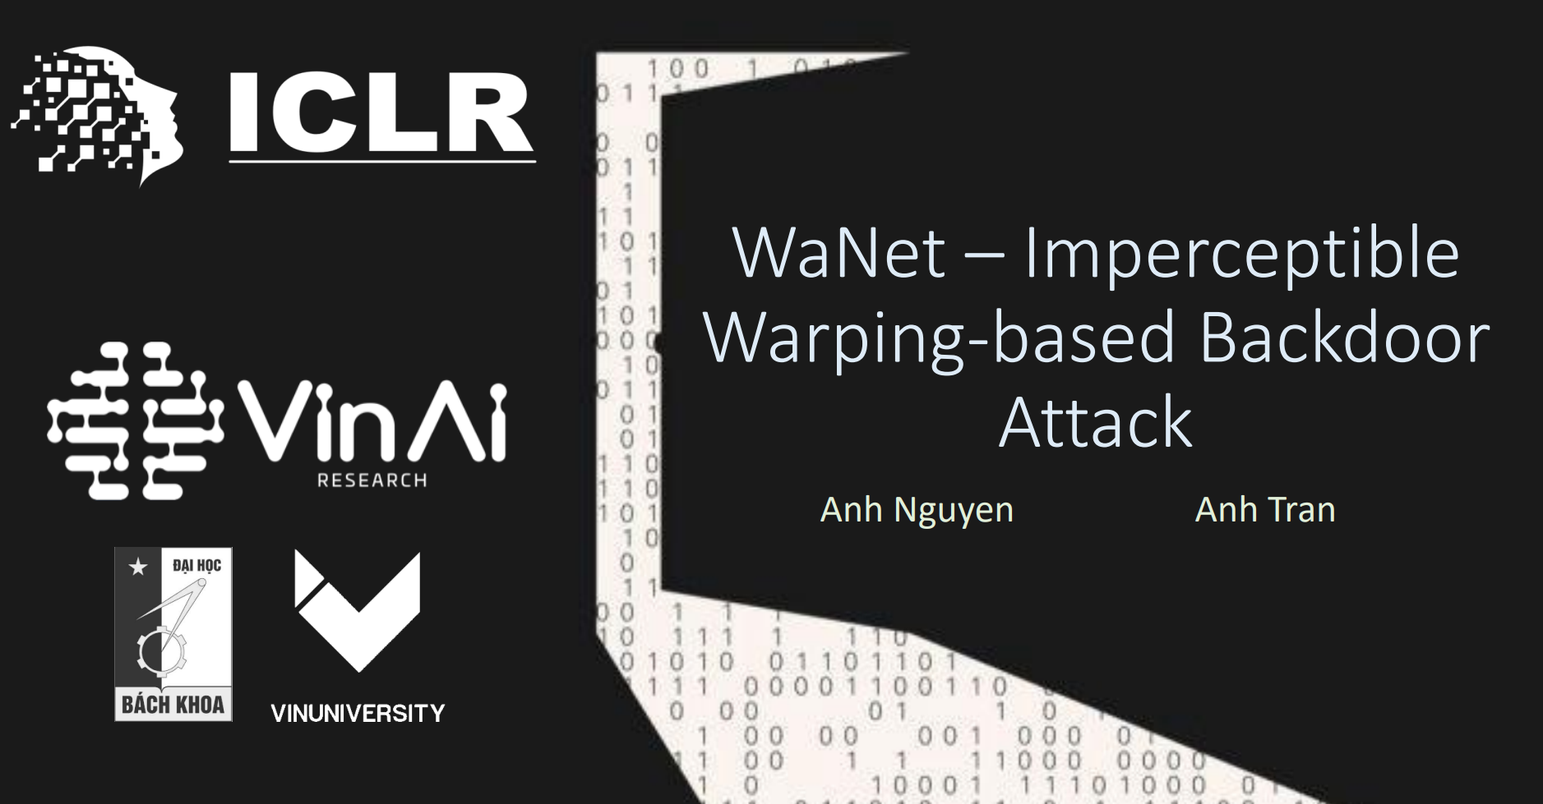
WaNet: 基于图像形变的后门攻击
Nguyen & Tran, ICLR 2021
核心思想:
用图像空间形变(Warping)替代可见Patch作为后门触发器
怎么做:
1. 生成 k*k 随机控制网格, 定义平滑的像素位移场
2. 对图像做微小形变 (亚像素级) -> 后门样本
3. 模型学到该形变模式与目标标签的关联
4. 人眼完全无法察觉形变
关键设计: Noise Mode
训练时加入随机形变的噪声样本
迫使模型学习真正的warping而非像素捷径
WaNet 攻击效果
ASR = 99.15%
人眼完全不可见
绕过防御
STRIP / NC / FP 全部失效
现有防御无法检测

Slide 4
我们的工作
阶段一: 复现
阶段二: 消融
阶段三: 扩展
3数据集x2模式
Noise/s/k参数扫描
频域检测器
主实验复现, 确认WaNet 确实绕过所有现有防御
深入拆解warping机制 s<0.5或k<4时攻击大幅下降
Warping=插值->频域留痕 从图像信号检测warping后门
STRIP/NC/FP防御验证
发现参数高度敏感规律
AUC 0.735 vs STRIP 0.50
现有防御看模型行为->检测不到; 我们看图像信号->能检测到

Slide 5
主实验复现结果 (CIFAR-10)
Clean Acc
ASR
Cross Acc
92.84%
99.15%
89.71%
论文 94.15%
论文 99.55%
论文 93.55%
防御验证:
STRIP: Entropy分布无法区分 -> 检测失败
Fine-Pruning：剪枝后ASR仍>90% -> 无法消除
Neural Cleanse：Anomaly Index<2 -> 检测不到
结论: WaNet确实能绕过所有三种现有防御

Slide 6
消融实验：Noise Mode的关键作用
With Noise Mode
Without Noise Mode
Cross Acc = 89.71%
Cross Acc = 0.00%
Neural Cleanse 检测不到
Neural Cleanse 能检测到
Noise Mode是WaNet绕过防御的决定性因素。 无Noise：模型学到像素捷径->被NC发现。
有Noise：模型被迫学习真正的warping->防御失效。

Slide 7
消融实验：Warping参数敏感性
Warping强度 s
发现 WaNet对参数 高度敏感 s<0.5或k<4时 攻击大幅下降 存在狭窄的 有效参数区间
s = 0.25
s = 0.50
s = 1.00
ASR 74%
ASR 99.59%
ASR 98.29%
太弱->失效
最优
饱和
网格大小 k
k = 2
k = 4
k = 8
ASR 92.82%
ASR 99.15%
ASR 97.55%
太粗->被当噪声
最优
饱和

Slide 8
发现：Warping在频域留下痕迹
消融实验揭示了一个重要线索:
WaNet 的 warping 到底是怎么实现的？
它调用的是 PyTorch 的 grid_sample 函数 + 双线性插值 (bilinear interpolation)
而插值运算本质上是一种信号处理操作 ——
每个新像素 = 周围像素的加权平均
-> 必然在频域留下痕迹!
全新检测思路:
现有防御：看模型输出 -> 检测不到WaNet
我们的方法：看图像频域(FFT) -> 能检测到!
Warping的本质 grid_sample对图像 做双线性插值 每个插值点=周围像素 的加权平均 -> 频域高频分量异常
不可感知 != 不可检测

Slide 9
频域Warping检测器
STEP1: 图像对
STEP2: FFT
STEP3: 特征
STEP4: SVM
STEP5: 评估
Clean+Warped 各500张
傅里叶变换 频谱图
高频能量比 频谱熵等6维
RBF核SVM 30%测试
ROC vs STRIP AUC 0.735
->
->
->
->
6维频域特征
检测结果
高频能量比 / 频谱熵 / 均值频率
方差频率 / 低频能量比 / 中频能量比
Acc=67.33% | AUC=0.735 | STRIP AUC=0.50

Slide 10
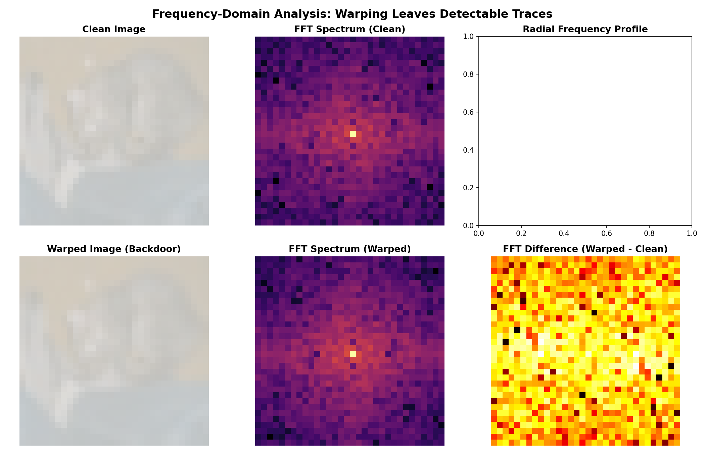
频域可视化：Clean vs Warped

Slide 11
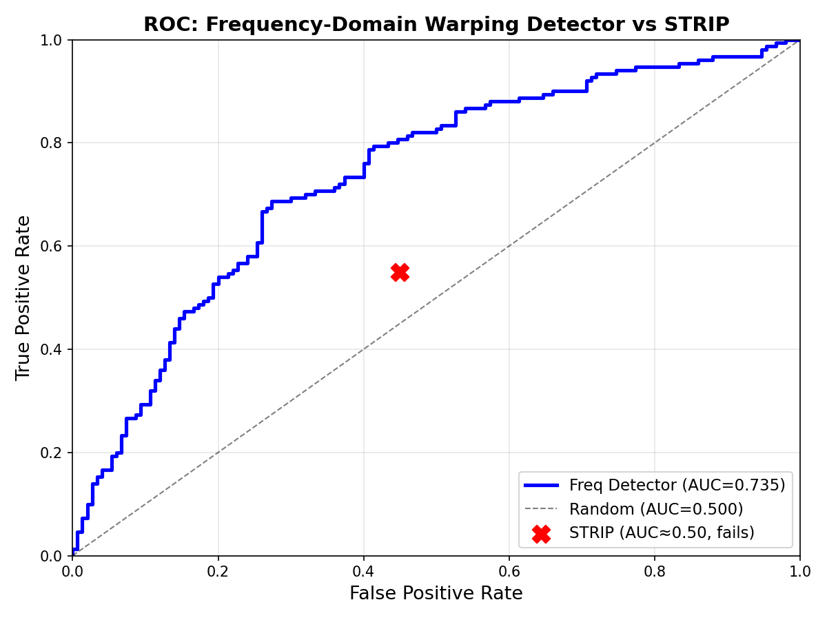
检测性能：频域检测器 vs STRIP
频域检测器 (Ours)
AUC = 0.735
准确率 67.33%
STRIP
AUC = 0.50
等同随机猜测
提升幅度
+23.5% AUC
STRIP看模型输出熵->无法区分(AUC=0.50)
频域检测器看图像信号->能有效检测(AUC=0.735)

Slide 12
实验结果汇总
Epochs | Experiment | Clean Acc | ASR | Cross Acc | Key Finding
400 | Noise WITH | 92.84 | 99.15 | 89.71 | Baseline
400 | Noise WITHOUT | 92.74 | 98.21 | 0.00 | Noise is KEY
400 | s=0.25 | 92.39 | 74.12 | 89.38 | s too small
400 | s=0.50 | 92.81 | 99.59 | 89.69 | Optimal
400 | s=1.00 | 92.82 | 98.29 | 89.30 | Saturated
80 | k=2 | 92.14 | 92.82 | 88.95 | k too small
400 | k=4 | 92.84 | 99.15 | 89.71 | Optimal
80 | k=8 | 91.94 | 97.55 | 88.04 | Saturated
400 | Seed=0 | 92.81 | 99.59 | 89.69 | Stable
80 | Seed=1 | 92.10 | 98.70 | 88.72 | Stable

Slide 13
结论
1
WaNet攻击高度有效
CIFAR-10上ASR达99.15%, Clean保持92.84%
2
Noise Mode是绕过防御的关键
无Noise时Cross=0%，门可被Neural Cleanse检测
3
Warping参数高度敏感
s<0.5或k<4时攻击大幅下降 — 存在狭窄有效区间
4
扩展：频域检测
从图像信号层面检测warping后门, AUC 0.735远超STRIP(0.50)

Slide 14
成员分工
周争妍
蒋竺君
主实验复现
防御验证
消融实验
频域检测器
可视化
3数据集 x 2模式 STRIP / Fine-Pruning / Neural Cleanse 环境配置 + tmux并行脚本
Noise/s/k参数扫描 频域检测器 (AUC 0.735)

Slide 15
感谢
github.com/axgo-ja/NIS3353

